Slide 1
2
5
Leçon 11
Statistiques et probabilités
Tâche 10
Calculer la probabilité d’un événement contraire.

Slide 4




Slide 5
Statistiques et probabilités
Leçon 12:
Tâche 10
Calculer la probabilité d’un événement contraire
Tâche 11
Résoudre un problème en utilisant les graphes, les tableaux ou/et les paramètres d’un série statistique
C10
Consolidation 10
C11
Consolidation 11
C12
Consolidation 12

Slide 6
Calculer la probabilité d’un événement contraire.
un événement contraire
Issues équiprobables
Probabilité d’un événement contraire
L’élève doit être capable:
Calculer la probabilité d’un événement contraire.
Les outils:
Dé; jetons ; boules
Pendant le feedback, attirer l’attention des élèves sur les erreurs fréquentes :
Ne pas prendre en considération le mot contraire dans le contexte.

Slide 7
la pratique autonome
Par quoi se caractérise ?
L’enseignant indique aux élèves les tâches à réaliser individuellement.
L’enseignant circule entre les rangs pour vérifier la réalisation.
L’enseignant pratique la différenciation:
  Il identifie les élèves en difficulté et leur fournit de l’aide en faisant des rappels.
  Il invite les élèves ayant réussi la tâche à réaliser de nouvelles activités, y compris des activités diversifiées ou présentant plus de complexité (défis).
Faire de la différenciation pédagogique entre les élèves ayant maîtrisé la tâche et ceux qui ont encore des difficultés
Demander à un élève de passer au tableau pour proposer une correction
Circuler entre les rangs pour vérifier la réalisation de la tâche par l’ensemble des élèves et identifier les erreurs
Être à proximité des élèves en difficulté (pré-identifiés) pour leur apporter un soutien
Passer plus de temps près des élèves en difficulté
Ne pas faire la pratique autonome ou lui consacrer un temps insuffisant
Ne pas identifier les élèves en difficulté
Traiter tous les élèves de la même manière pendant la pratique autonome
Rester au bureau pendant que les élèves réalisent la tâche
Ne pas passer suffisamment de temps près des élèves en difficulté
« Banque des pratiques pédagogiques efficaces »

Slide 9
10 min

Slide 10

Bonjour! Prêts pour démarrer notre séance? Allons-y!

Slide 11
2 min

Slide 12




Qui peut me rappeler la signification de ces icônes?
Demander à 3 élèves au hasard

Slide 13

Très bien.
Je travaille en binômes
Je passe au tableau

Slide 14
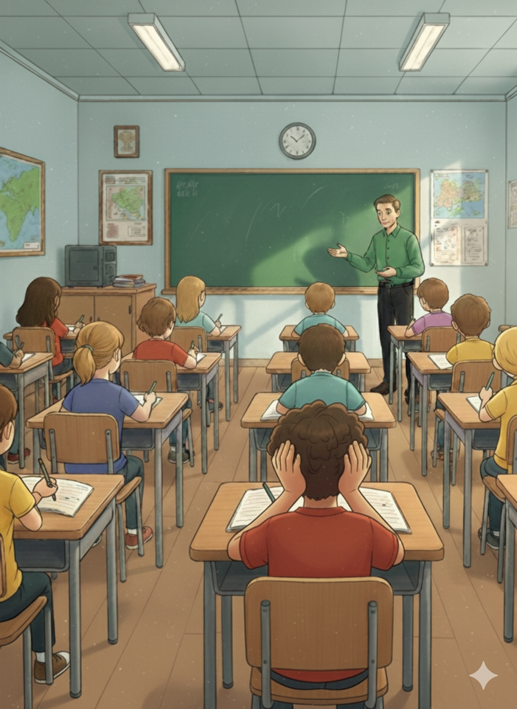

Voici une situation en classe. Que remarquez-vous ? Ce comportement est-il approprié ? Pourquoi ? Que faudrait-il améliorer ou changer ?
Demander à 3 élèves au hasard en justifiant leurs réponses
Allons-y pour la pratique

Slide 15
  C’est un mauvais comportement. L’élève ne réalise pas sa tâche.
Allons-y pour la pratique
L'élève n'effectue pas ses exercices pendant la pratique autonome, ratant ainsi le moment essentiel pour s'entraîner, faire des erreurs et consolider ses acquis

Slide 16
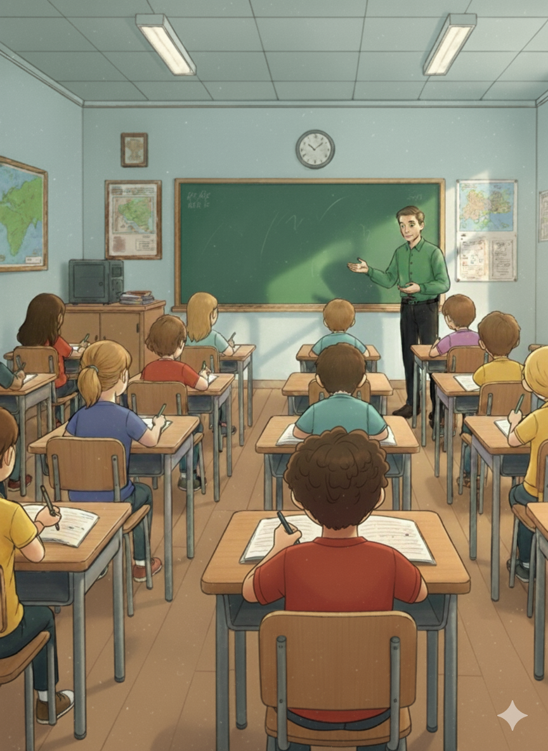
  Voici le bon comportement:
Allons-y pour la pratique
Pendant la pratique autonome, tous les élèves doivent réaliser la tâche avec sérieux. Si j’ai des difficultés ou que je n’ai pas compris, je demande l’aide de l’enseignant.

Slide 18

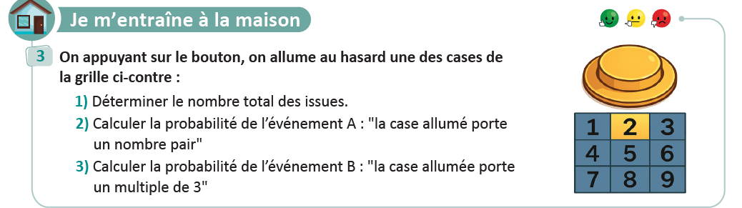
On commence par la correction de l’exercice maison de la séance précédente.
L’enseignant contrôle les réalisations d’un échantillon d’élèves avant de passer à la correction au tableau. Il fait un Rappel de définitions ou d’erreurs fréquentes etc
Page: 119

Slide 20

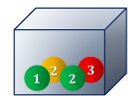
On va rappeler comment calculer la probabilité d’un événement. compléter.
L'enseignant accorde 30 secondes de réflexion aux élèves. Ensuite, il leur demande de consigner leurs réponses sur les ardoises.
Expérience aléatoire: tirer une boule, sans regarder, d’une boite contenant 2 boules vertes numérotées 1 et 2, une rouge portant le numéro 3 et une jaune portant le numéro2, indiscernables au toucher.
La probabilité de l’événement A: « tirer une boule vert »= $\frac{…..}{……}$

Slide 21
Rappelez vous: que la probabilité d’un événement = $\frac{nombre des issues qui réalisent un événement}{le nombre total des ussues de l^{′}expérience aléatoire}$.
L'enseignant affiche la solution et donne les feedbacks nécessaires.
Expérience aléatoire: tirer une boule, sans regarder, d’une boite contenant 2 boules vertes numérotées 1 et 2, une rouge portant le numéro 3 et une jaune portant le numéro2, indiscernables au toucher.
La probabilité de l’événement A: « tirer une boule vert »= $\frac{2.}{…4…}$

Slide 22



On va rappeler comment calculer la probabilité d’un événement. Choisissez la bonne réponse.
L'enseignant accorde 30 secondes de réflexion aux élèves. Ensuite, il leur demande de consigner leurs réponses sur les ardoises.
Expérience aléatoire: tirer une boule, sans regarder, d’une boite contenant 2 boules vertes numérotées 1 et 2, une boule rouge portant le numéro 3 et une boule jaune portant le numéro2 indiscernables au toucher.
La probabilité de l’événement B « tirer une boule portant le numéro 3 ?
$$\frac{3}{4}$$
$$\frac{1}{8}$$
$$\frac{1}{4}$$

Slide 23

Rappelez vous: que si toutes les issues ont même probabilité alors la probabilité d’une issue =$\frac{le nombre des issues qui réalisent un événement}{nombre total des isuues de l^{′}expérience aléatoire}$.
L'enseignant affiche la solution et donne les feedbacks nécessaires.
Expérience aléatoire: tirer une boule, sans regarder, d’une boite contenant des 2 boules vertes numérotées 1 et 2, une boule rouge portant le numéro 3 et une boule jaune portant le numéro2 indiscernables au toucher.
La probabilité de l’événement B « tirer une boule portant le numéro 3 ?
$$\frac{1}{4}$$

Slide 24
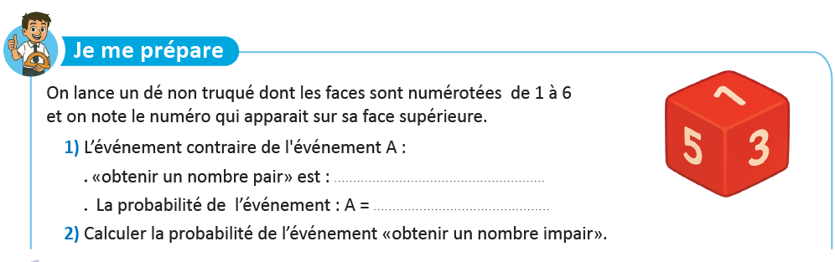
répondez aux questions ci-dessous:
L'enseignant accorde 30 secondes de réflexion aux élèves. Ensuite, il leur demande de consigner leurs réponses sur les ardoises.

Slide 25



rappelez vous que les issues d’une expérience aléatoire sont toutes ses résultats possibles .
L'enseignant rappelle que dans notre cas les classes ont toutes la même amplitude.
« Obtenir un nombre impair »
$$\frac{3}{6}$$
$$=\frac{1}{2}$$
Le nombre des issues qui réalisent l’événement « obtenir un nombre impair » est 3, donc sa probabilité=
$$\frac{3}{6}$$

Slide 26
Bien! Voici un résumé des rappels.
L'enseignant lit et explique
la probabilité d’un événement = $\frac{nombre des issues qui réalisent un événement}{le nombre total des issues de l^{′}expérience aléatoire}$
L’événement contraire d’un événement A est constituent des événements qui ne réalisent pas A

Slide 27
2 min

Slide 28

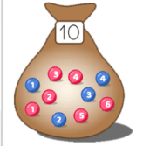
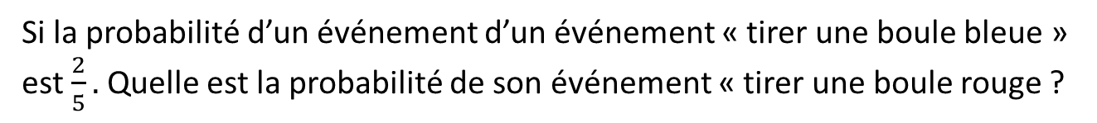
Observez la figure ci-dessous, exprimez vos avis à propos de la question ci-dessous :
L’enseignant donne 30s aux élèves pour réfléchir, puis invite deux ou trois d'entre eux à répondre.
Si la probabilité d’un événement d’un événement « tirer une boule bleue » est $\frac{2}{5}.$ Quelle est la probabilité de son événement « tirer une boule rouge ?

Slide 29
A la fin de cette séance, vous serez capables de:
Calculer la probabilité de l’événement contraire.

Slide 31
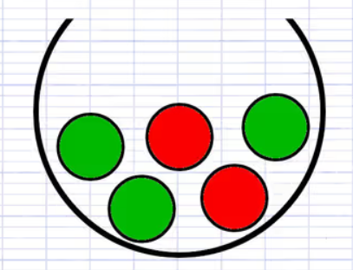

Je vais commencer par un exemple pour en déduire la propriété .
L’enseignant explique en rappelant les la définition de l’événement et son événement contraire.
Une urne contient 2 boules rouges et trois boules vertes indiscernables au toucher. On tire une boule sans regarder dans l’urne.
On considère l’événement A: « tirer une boule verte »
Le nombre des issues qui réalisent l’événement A est: 3 .
La probabilité de A $=\frac{3}{5}.$
L’événement contraire de l’événement A est « tirer une boule rouge ».
Les issues qui réalisent l’événement contraire de A sont: R1 et R2. leur nombre est 2.
Donc sa probabilité $=\frac{2}{5}$

Slide 32


Voici la suite: je vais résumer les calculs précédents et je les compare:
L’enseignant explique la différence entre les deux histogrammes.
L’événement A : « tirer une boule verte »
La probabilité de A $=\frac{3}{5}.$
L’événement contraire de A est : « tirer une boule rouge »
la probabilité de l’événement contraire de A $=\frac{2}{5}$
On remarque que: $\frac{2}{5}+\frac{3}{5}=\frac{5}{5}=1$
La probabilité de l’événement contraire de A = $1−\frac{3}{5}=1−probabilité de A$

Slide 33
Voici la propriété:
L’enseignant explique la différence entre les deux histogrammes.
Propriété
Probabilité de l’événement contraire d’un évènement A = 1 − Probabilité de l’événement A

Slide 35
on va rappeler l’événement contraire. compléter
L'enseignant accorde 30 secondes de réflexion aux élèves. Ensuite, il leur demande de consigner leurs réponses sur les ardoises et choisit au hasard à deux élèves pour justifier oralement leurs réponses
Si l’événement B est l’événement contraire de A alors les issues qui réalisent A …………………..………………………………………………

Slide 36
Rappelez vous que: les issues qui réalisent un événement ne réalisent pas son événement contraire.
L'enseignant affiche et explique la solution. Il donne ensuite le feedback ciblé en attirant l'attention des élèves sur les erreurs les plus fréquentes
Si l’événement B est l’événement contraire de A alors les issues qui réalisent A ne réalisent pas B.

Slide 37
on va rappeler comment on calcule la probabilité d’un événement contraire. Compléter.
L'enseignant accorde 30 secondes de réflexion aux élèves. Ensuite, il leur demande de consigner leurs réponses sur les ardoises et choisit au hasard à deux élèves pour justifier oralement leurs réponses
A un événement d’une expérience aléatoire:
Probabilité d’un événement contraire de A= 1-……………………………………………..

Slide 38
voici la bonne réponse
L'enseignant affiche et explique la solution. Il donne ensuite le feedback ciblé en attirant l'attention des élèves sur les erreurs les plus fréquentes
A un événement d’une expérience aléatoire:
Probabilité d’un événement contraire de A= 1-……………………………………………..
Probabilité de l’événement A

Slide 40
Voici un exemple pour vous montrer comment on calcule la probabilité d’un événement contraire.
L’enseignant explique les conditions.
On lance un dé non truqué dont les faces sont numérotées de 1 à 6 et on note le numéro qui apparait sur sa face supérieure.
Calculer la probabilité de l’événement contraire de l’événement C : "obtenir un nombre multiple de 3".
Pour y répondre je suis les étapes suivantes:
1) Je détermine le nombre total des issues de l’expérience aléatoire :
- Les issues de cette expérience aléatoire sont : 1 ; 2 ; 3 ; 4 ; 5 ; 6
Donc : le nombre total des issues est : 6
2) Je détermine le nombre des issues qui réalisent l’événement C :
- L’événement C est : "obtenir un nombre multiple de 3"
Les issues de l’événement C sont : 3 ; 6,
donc le nombre des issues l’événement C est 2 issues.

Slide 41
Voici d’autres exemples.
L’enseignant explique.
3) Je calcule la probabilité de l’événement C :
- Le dé est non truqué, donc tous les issues sont équiprobables.
- La probabilité de l’événement C = $\frac{2}{6}=\frac{1}{3}$
4) Je calcule la probabilité de l’événement contraire de l’événement C :
J’applique la propriété
La probabilité de l’événement contraire de C
= 1 − probabilité de C = 1 -$\frac{1}{3}=\frac{2}{3}$

Slide 43
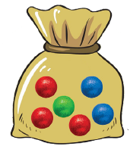
On va commencer par la 1ère étape: compléter.
L'enseignant accorde 30 secondes de réflexion aux élèves. Ensuite, il leur demande de consigner leurs réponses sur les ardoises et choisit au hasard à deux élèves pour justifier oralement leurs réponses
On tire au hasard, sans regarder, une boule dans un sac contenant : 3 boules rouges, 2 boules bleues et 1 boule verte, toutes indiscernables au toucher, on note la couleur obtenue. On considère l’événement B : «tirer une boule rouge».
calculer la probabilité de l’événement contraire de B.
.
Le nombre des issues de l’expérience aléatoire est:………..

Slide 44
rappelez nombre des issues d’une expérience aléatoire est le nombre de toutes les possibilités.
L'enseignant affiche et explique la solution. Il donne ensuite le feedback ciblé en attirant l'attention des élèves sur les erreurs les plus fréquentes
.
On tire au hasard, sans regarder, une boule dans un sac contenant :
3 boules rouges, 2 boules bleues et 1 boule vert, toutes indiscernables au toucher, on note la couleur obtenue. On considère l’événement B : «tirer une boule rouge».
On calculer la probabilité l’événement B: «tirer une boule rouge».
1. Le nombre des issues est : 6

Slide 45
On va rappeler la 2ème étape. compléter.
L'enseignant accorde 30 secondes de réflexion aux élèves. Ensuite, il leur demande de consigner leurs réponses sur les ardoises et choisit au hasard à deux élèves pour justifier oralement leurs réponses
On tire au hasard, sans regarder, une boule dans un sac contenant :
3 boules rouges, 2 boules bleues et 1 boule vert, toutes indiscernables au toucher, on note la couleur obtenue. On considère l’événement B : «tirer une boule rouge».
calculer la probabilité l’événement contraire de B :
1. Le nombre des issues est : 6
2) Les issues qui réalisent l’événement B sont: ………………………..
Leur nombre est: ……..

Slide 46
Rappelez vous que: les issues qui réalisent un événement sont les issues qui vérifient la condition de l’événement.
L'enseignant affiche et explique.
On tire au hasard, sans regarder, une boule dans un sac contenant :
3 boules rouges, 2 boules bleues et 1 boule vert, toutes indiscernables au toucher, on note la couleur obtenue. On considère l’événement B : «tirer une boule rouge».
calculer la probabilité de l’événement contraire B.
1. Le nombre des issues est : 6
2) Les issues qui réalisent l’événement B sont: les trois boules rouges: $R_{1};R_{2} et R_{3}$.
Leur nombre est: 3

Slide 47
On va rappeler comment calculer la probabilité d’un événement. compléter.
L'enseignant accorde 30 secondes de réflexion aux élèves. Ensuite, il leur demande de consigner leurs réponses sur les ardoises et choisit au hasard à deux élèves pour justifier oralement leurs réponses
On tire au hasard, sans regarder, une boule dans un sac contenant :
3 boules rouges, 2 boules bleues et 1 boule vert, toutes indiscernables au toucher, on note la couleur obtenue. On considère l’événement B: «tirer une boule rouge».
1. Le nombre total des issues de l’expérience aléatoire est : 6
2) Les issues qui réalisent l’événement B sont: les trois boules rouges: $R_{1};R_{2} et R_{3}$.
leur nombre est: 3
3) Les boules sont indiscernables au toucher donc: les issues ont toutes la……………………………..
La probabilité de l’événement B= $\frac{…….}{…….}$

Slide 48
On va rappeler la 3ème étape; calculer la probabilité de B. compléter..
L'enseignant affiche et explique la solution. .
On tire au hasard, sans regarder, une boule dans un sac contenant :
3 boules rouges, 2 boules bleues et 1 boule vert, toutes indiscernables au toucher, on note la couleur obtenue. On considère l’événement B: «tirer une boule rouge».
1. Le nombre des issues est : 6
2) Les issues qui réalisent l’événement B sont: les trois boules rouges: $R_{1};R_{2} et R_{3}$.
Leur nombre est: 3
3) Les boules sont indiscernables au toucher donc: les issues sont équiprobables
La probabilité de l’événement B= $\frac{3.}{6}=\frac{1}{2}$

Slide 49
Rappelez la 4ème étape: appliquer la propriéte.
L'enseignant affiche et explique la solution. .
On tire au hasard, sans regarder, une boule dans un sac contenant :
3 boules rouges, 2 boules bleues et 1 boule vert, toutes indiscernables au toucher, on note la couleur obtenue. On considère l’événement contraire B: «tirer une boule rouge».
Calculer la probabilité de l’événement contraire de B « tirer une boule qui n’est pas rouge »

Slide 50
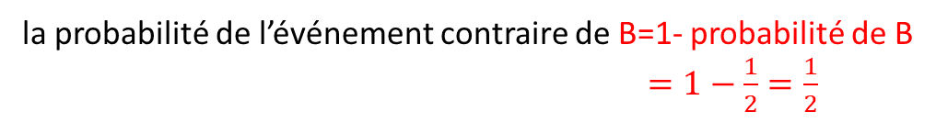
Rappelez vous que: la probabilité de l’événement contraire d’un événement A=1-probabilité de A.
L'enseignant affiche et explique la solution. .
On tire au hasard, sans regarder, une boule dans un sac contenant :
3 boules rouges, 2 boules bleues et 1 boule vert, toutes indiscernables au toucher, on note la couleur obtenue.
On considère l’événement B: «tirer une boule rouge».
calculer la probabilité de l’événement contraire B.
la probabilité de l’événement contraire de B=1- probabilité de B
$=1−\frac{1}{2}=\frac{1}{2}$

Slide 52


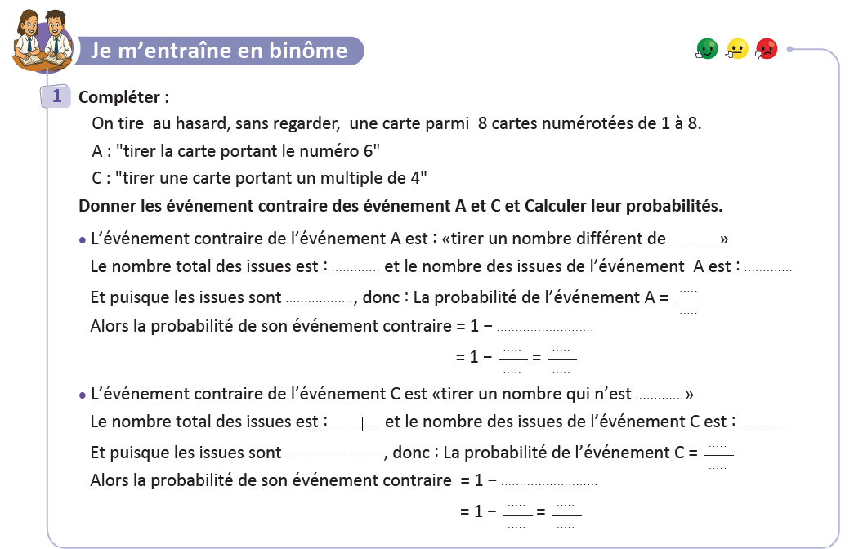
Travaillez individuellement puis discutez en binômes vos réponses.
L'enseignant accorde 2 min au travail individuel puis une minute de discussion. Il circule pour contrôler et donner des indications en cas de besoin.
Page:121

Slide 53
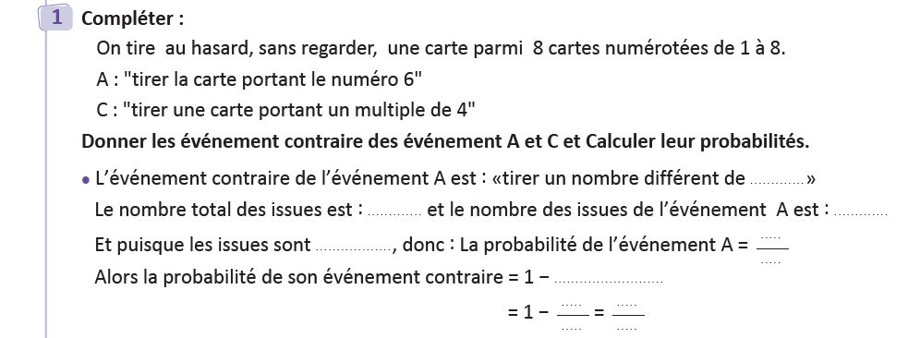
Prenez la correction sur vos livrets.
L'enseignant accorde 2 min au travail individuel puis une minute de discussion. Il circule pour contrôler et donner des indications en cas de besoin.
6
8
1
équiprobables
1
Probabilité de A
8
1
7
8
8

Slide 54
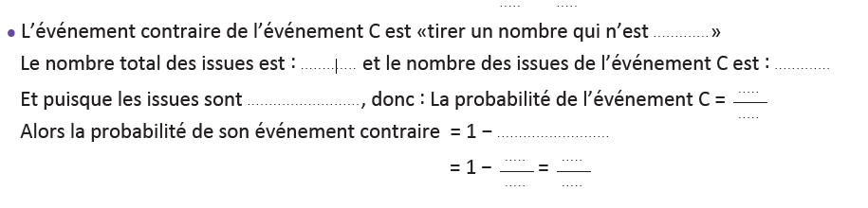
Prenez la correction sur vos livrets.
L'enseignant accorde 2 min au travail individuel puis une minute de discussion. Il circule pour contrôler et donner des indications en cas de besoin.
Pas un multiple de 4
8
2
2
équiprobables
Probabilité de B
8
2
6
8
8

Slide 55
7 min

Slide 56
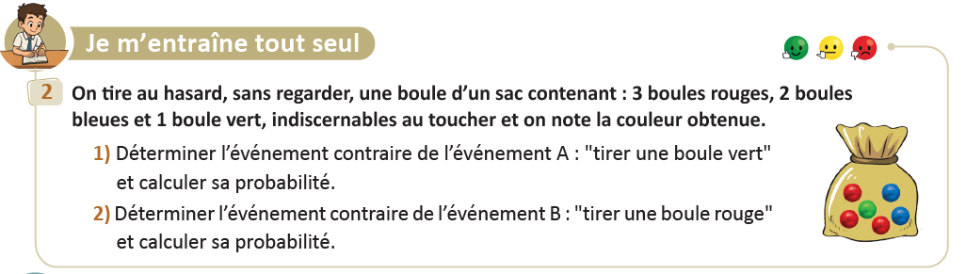
Prenez votre livret et votre crayon, puis répondez individuellement aux exercices. Vous avez 10 min
L’enseignant vérifie les productions des élèves, donne une aide individuelle en cas de difficulté et oriente les élèves ayant terminé vers le défi.
Page:121

Slide 57

Le temps est terminé. Voyons ensemble la solution des exercices.
L’enseignant accorde 5 min pour donner l’occasion aux élèves de présenter leurs productions et corrige au tableau.
Temps Écoulé

Slide 59

Qui peut me dire ce que nous avons appris aujourd’hui?
L’enseignant encourage les à exprimer ce qu’ils ont appris avec leurs propres mots

Slide 60
Dans cette séance nous avons appris comment calculer la probabilité d’un événement contraire d’un autre événement.
L’enseignant donne un rappel de la séance.
Pour calculer la probabilité d’un événement contraire d’un événement A, je suis les étapes suivante:
1) Je détermine le nombre total des issues de l’expérience aléatoire :
2) Je détermine le nombre des issues de l’événement A :
3) Je calcule la probabilité de l’événement A :
4) J’applique la propriété:
la probabilité de l’événement contraire de l’événement A = 1-probabilité de A

Slide 61
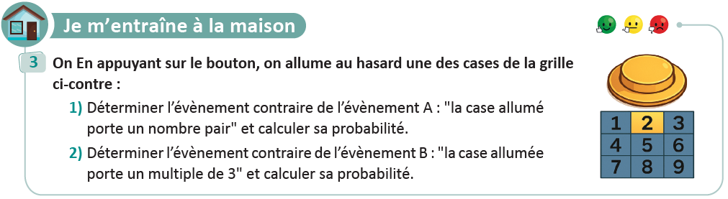
Voici l’exercice à faire à la maison pour la séance prochaine.
L’enseignant incite les élèves à faire l’exercice à la maison, puis clôt la séance..
Page:121

Slide 62

C’est la fin de notre séance. N’oubliez pas de réviser votre leçon
L’enseignant incite les élèves à faire l’exercice à la maison, puis clôt la séance..

